Slide 1
Συγκολλήσεις
Η κασσιτεροκόλληση ανήκει στην κατηγορία των μαλακών συγκολλήσεων.
Στις μαλακιές συγκολλήσεις, η κόλληση (συγκολλητικό υλικό) λιώνει σε θερμοκρασίες κάτω των 500ο C. Στις μαλακές συγκολλήσεις βαρέων μετάλλων (χαλύβων, χαλκού, κραμάτων χαλκού ή ψευδαργύρου) ως κόλληση χρησιμοποιείται σχεδόν πάντα η κασσιτεροκόλληση.
Η κασσιτεροκόλληση είναι κράμα κασσίτερου (Sn) και μόλυβδου (Pb) σε διάφορες αναλογίες που σχετίζονται µε τις εφαρμογές στις οποίες θα χρησιμοποιηθεί η κόλληση. Στις περισσότερες περιπτώσεις κασσιτεροκόλλησης, στη σύνθεσή τους περιέχεται και μικρή ποσότητα αντιμονίου (Sb).
Προσοχή: Επειδή οι ενώσεις του μολύβδου (Pb) είναι δηλητηριώδεις, οι κασσιτεροκολλήσεις που περιέ-χουν στη σύνθεσή τους μόλυβδο πάνω από 10%, δεν πρέπει να έρχονται σε επαφή µε τροφές ή µε πόσιμο νερό.

Slide 2
Συγκολλήσεις (συν.)
Οι κασσιτεροκολλήσεις δε δίνουν συγκολλήσεις µε αντοχή σε μηχανικές καταπονήσεις. Γι’ αυτό και χρησιμοποιούνται, κατά κανόνα, για να εξασφαλίζεται η στεγανότητα μιας κατασκευής, παρά για μεταφορά δυνάμεων.
Τα κολλητήρια που χρησιμοποιούνται στις μαλακές συγκολλήσεις διακρίνονται στα κολλητήρια που θερμαίνονται µε φλόγα και στα ηλεκτρικά. Αποτελούνται από την κεφαλή, τη λαβή και τη σιδερένια ράβδο που συνδέει την κεφαλή µε τη λαβή χειρισμού του κολλητηριού. Η κεφαλή των κολλητηριών είναι κατασκευασμένη από χαλκό, γιατί ο χαλκός, όπως είναι γνωστό, παρουσιάζει μεγάλο συντελεστή θερμικής αγωγιμότητας και μεγάλη θερμοχωρητικότητα. Δηλαδή αποθηκεύει μεγάλο ποσό θερμότητας κατά τη θέρμανσή του, την οποία, στη συνέχεια, μεταφέρει στις προς συγκόλληση επιφάνειες και στην κόλληση, για να θερμανθούν και να πραγματοποιηθεί η συγκόλληση. Είναι προφανές ότι όσο μεγαλύτερη είναι η μάζα της κεφαλής του κολλητηριού, τόσο μεγαλύτερο ποσό θερμότητας αποθηκεύει και τόσο περισσότερες κολλήσεις μπορεί να πραγματοποιήσει.

Slide 3
Βασικές οδηγίες κασσιτεροκόλλησης
βεβαιωθείτε ότι η μύτη του κολλητηριού είναι απόλυτα καθαρή. Χρησιμοποιείστε μια λεπτή λίμα συρματινο σπογγο αν χρειάζεται να απομακρυνθούν ακαθαρσίες που έχουν εναποτεθεί στη μύτη.
Η μύτη πρέπει να καθαρίζεται καθ’ όλη τη διάρκεια της. Μπορείτε να χρησιμοποιήσετε ένα υγρό σφουγγαράκι ή σύρμα κουζίνας. Τρίβοντας τη μύτη σε αυτό περιοδικά τη διατηρεί καθαρή. Μπορείτε επίσης να χρησιμοποιήσετε ειδική πάστα.
Πριν αρχίσετε να κολλάτε, επαλείψετε όλες τις πλευρές της μύτης με ένα λεπτό και ομοιόμορφο στρώμα κασσίτερου. Για να επιτύχετε αυτό, ακουμπήστε τον κασσίτερο στη μύτη και περιστρέψτε το κολλητήρι. Η διαδικασία αυτή ονομάζεται επικασσιτέρωση ή γάνωμα. Πρέπει να επαναλαμβάνεται συχνά κατά τη διάρκεια της κασσιτεροκόλλησης

Slide 4
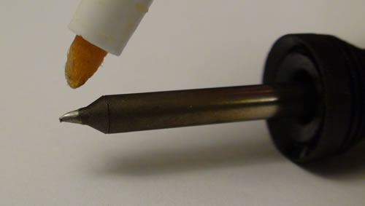
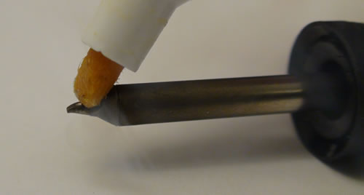
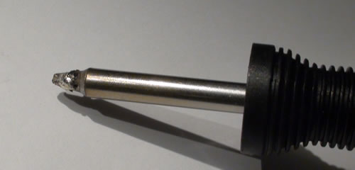
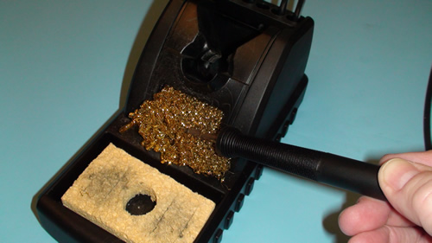
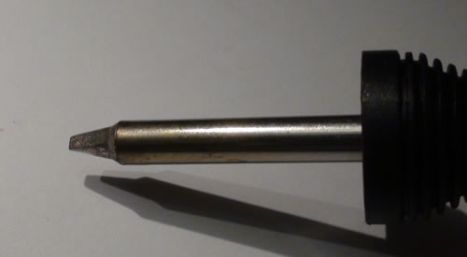

Slide 5
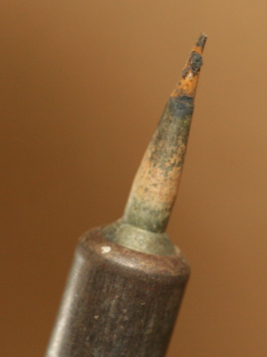
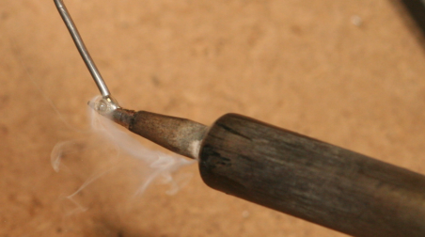
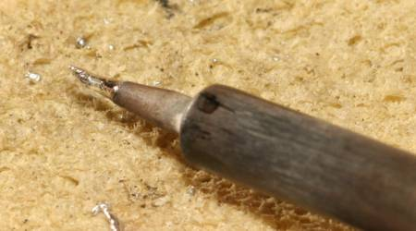
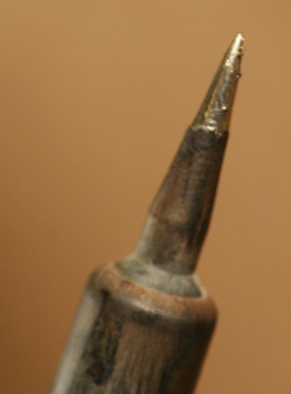
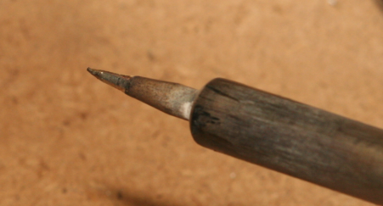
Επικασσιτέρωση (γάνωμα - tinning)
Un-Tinned
Εφαρμόστε κόλληση
Σκουπίστε το περίσσευμα
Tinned
Ορθά επικασσιτερωμενο
Notes:
Review the steps for the tinning process.

Slide 6
Βασικές οδηγίες κόλλησης
Βεβαιωθείτε ότι όλα τα υλικά τα οποία θα χρησιμοποιήσετε στη κόλληση είναι καθαρά. Σκόνες, γράσο ή οποιοδήποτε άλλο ξένο υλικό θα επηρεάσει τη δύναμη της κόλλησης. Καθαρίστε όλα τα υλικά, με λίμα ή γυαλόχαρτο αν υπάρχει μεγάλη διάβρωση.
Όταν δεν χρησιμοποιείτε το κολλητήρι, τοποθετείτε το στην υποδοχή στην ειδική βάση. Μην το αφήνετε στο πάγκο με τη (θερμή!) μύτη εκτεθειμένη.
Για να πετύχει η κόλληση πρέπει τόσο η μύτη του κολλητηριού όσο και το μέταλλο το οποίο θα κολλήσετε να είναι πολύ θερμά. Ακουμπάτε ολόκληρη τη μύτη του κολλητηριού (και όχι μόνο την αιχμή) ώστε να μεταδίδετε την περισσότερη δυνατή θερμότητα.

Slide 7
Βασικές οδηγίες κασσιτεροκόλλησης (συν.)
Να θυμάστε ότι
Οι αρχάριοι στη κασσιτεροκόλληση τείνουν να χρησιμοποιούν υπερβολικές ποσότητες κασσίτερου και να θερμαίνουν τα μέταλλα περισσότερο από ότι χρειάζεται. (Υπερβολική θερμοκρασία μπορεί να καταστρέψει κάποια ηλεκτρονικά στοιχεία όπως ολοκληρωμένα κυκλώματα.)
Αν μετακινήσετε την κόλληση πριν στερεοποιηθεί ο κασσίτερος τα μέταλλα θα ξεκολλήσουν.
Ακαθαρσίες στη μύτη του κολλητηριού οδηγούν σε ανεπιτυχείς κολλήσεις.
Πρέπει πάντοτε να χρησιμοποιείτε το κατάλληλο κολλητήρι και την κατάλληλη μύτη για τα στοιχεία που θέλετε να κολλήσετε.
Ο λειωμένος κασσίτερος ρέει πάντα προς την πηγή της θερμότητας.

Slide 8
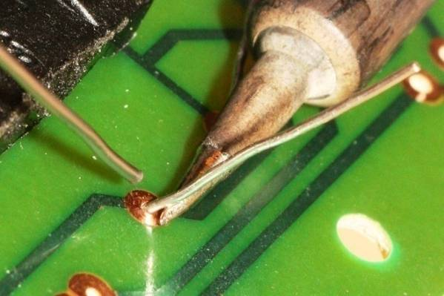
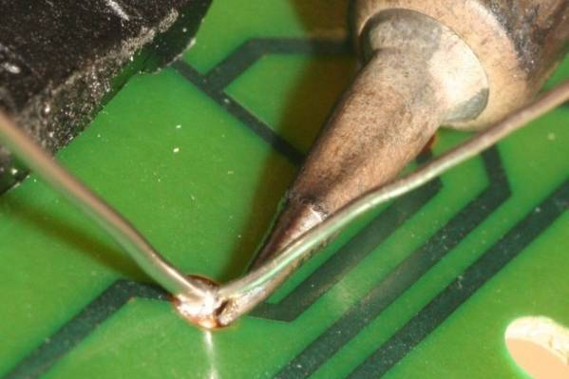
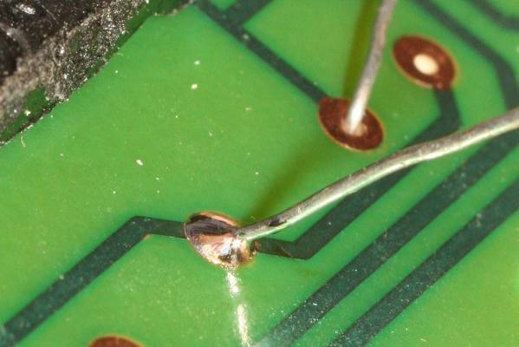
Διαδικασία συγκόλλησης
Θερμάνετε και τα 2 αντικείμενα την ίδια στιγμή εφαρμόζοντας τη μύτη του κολλητηριού στο pad & στον ακροδέκτη του εξαρτήματος.
1
Συνεχίστε να θερμαίνετε και εφαρμόστε το σύρμα κόλλησης. Μολις ρευστοποιηθεί, απομακρύνετε το και αφήστε το να κρυώσει
2
Δεν χρειάζεται παραπάνω από 1-2 sec για να ρευστοποιηθεί η κόλληση και να δείχνει συμπαγής και λαμπερή.
3
Notes:
Review the steps in the soldering process.

Slide 9
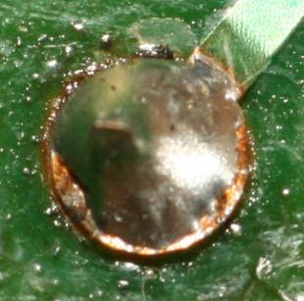
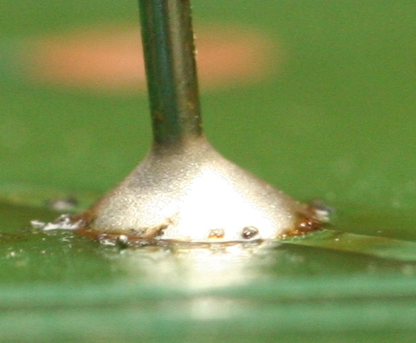
Μια σωστή κόλληση
Στρωτή
Λαμπερή
Καθαρή
Ομοιόμορφη
Πλήρης κάλυψη
Notes:
Characteristics of a good soldering joint.

Slide 10
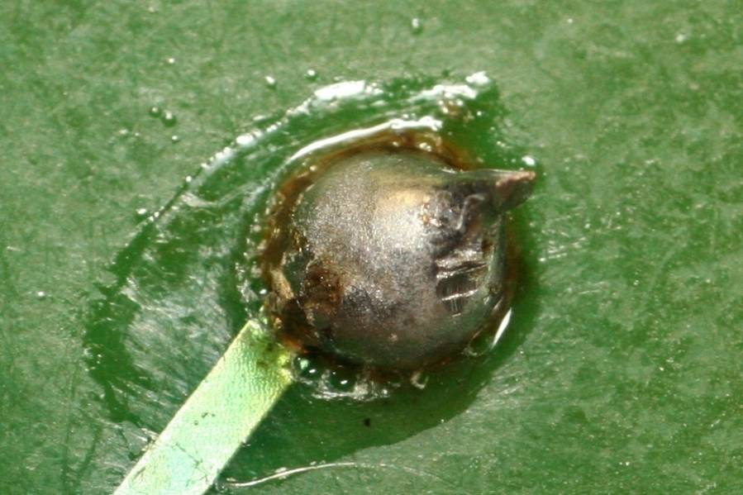
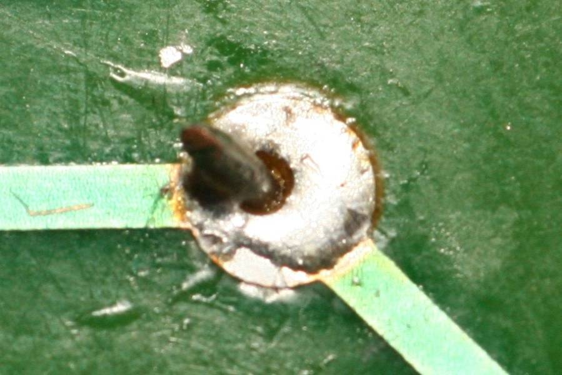
Λανθασμένες κολλήσεις
Παρα πολύ κόλληση
Λίγη κόλληση

Slide 11
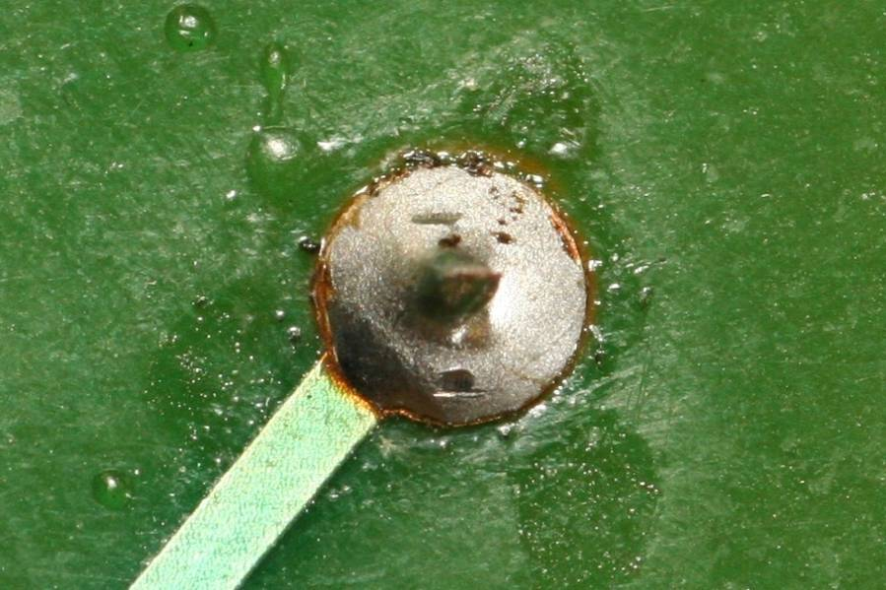
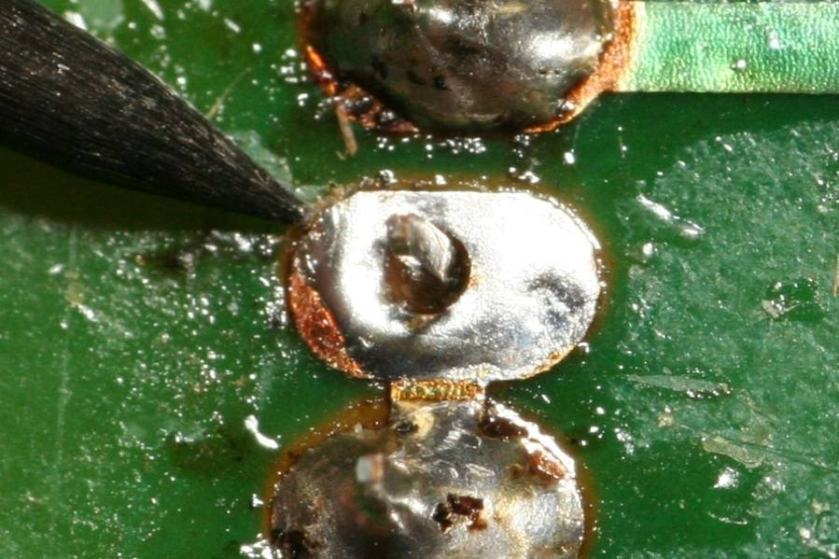
Λανθασμένες κολλήσεις
Ψυχρή κόλληση
Ανεπαρκής προσφυση

Slide 12
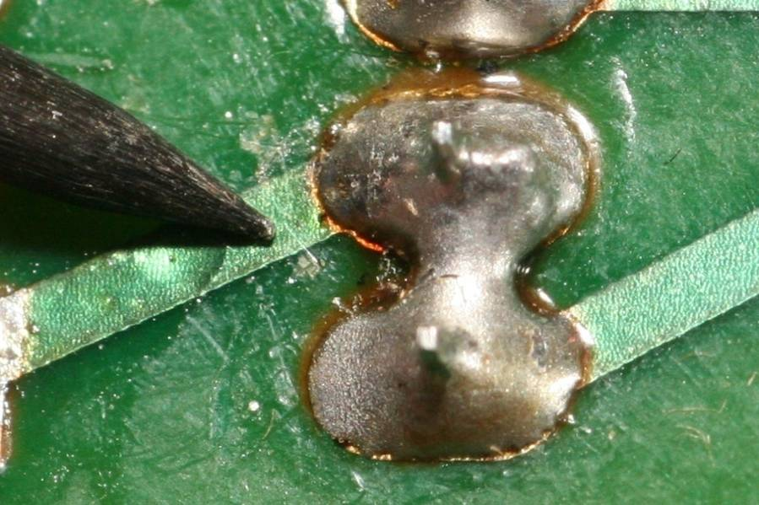
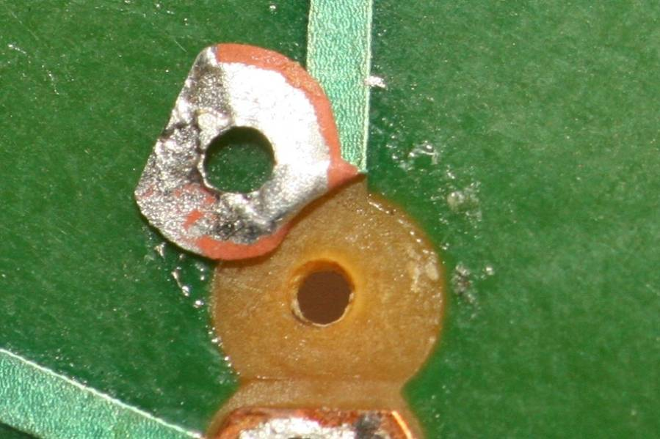
Λανθασμένες κολλήσεις
Solder Bridge
Lifted Trace/Pad

Slide 13
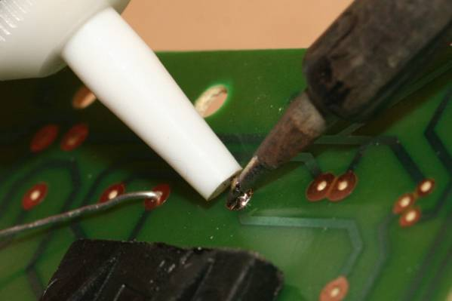
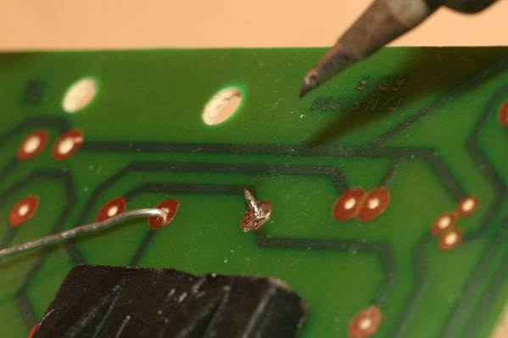
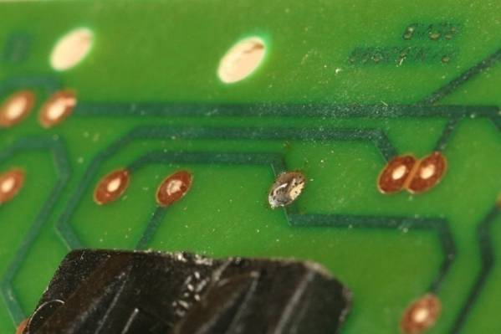
Αποκόλληση με αναρρόφηση
Εφαρμόστε θερμότητα στο σημείο αποκόλλησης έχοντας σε αναμονή την τρόμπα αναρρόφησης. Μόλις λιώσει η κόλληση πατήστε τη σκανδάλη της τρόμπας
1
Επαναλάβετε, σε περίπτωση που δεν αφαιρεθεί όλη η κόλληση. Για τα υπολείμματα της κόλλησης, πρώτα ομογενοποιηστε και πετά ξαναπατήστε τη
2
Αφαιρέστε το εξάρτημα με τη βοήθεια μυτοτσίμπιδου.
3
Notes:
Review the steps in the de-soldering process using a solder sucker.

Slide 14
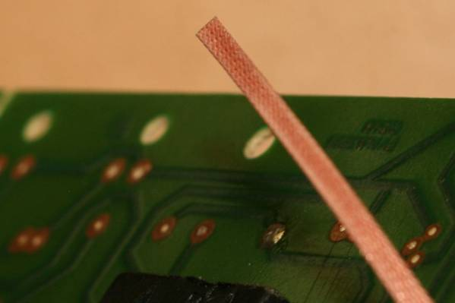
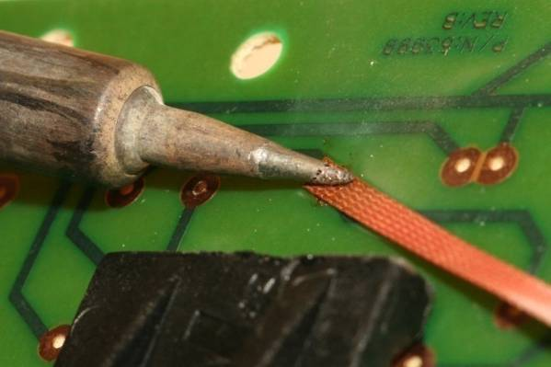
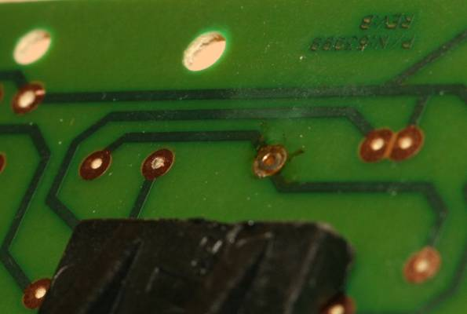
Αποκόλληση με φυτίλι
Το φυτίλι αποκόλλησης είναι ένα πυκνό πλέγμα χαλκινων ινών οι οποίες έχουν την ιδιότητα αν προσελκύουν την περίσσεια κόλλησης όταν έρθουν σε επαφή με ρευστή κόλληση
1
Εφαρμόστε το φυτίλι στο σημείο αποκόλλησης και τη μύτη του κολλητηριού επάνω στο φυτίλι. Έτσι, το φυτίλι θα βρίσκεται μεταξύ μύτης και κόλλησης. Μόλις ρευστοποιηθεί η κόλληση, παρατηρήστε ότι αυτή θα προσκολλάται στο φυτίλι. Τότε, σηκώστε το κολλητήρι και αφήστε για λίγο το φυτίλι ακίνητο
2
Η κόλληση θα έχει μεταφερθεί στο φυτίλι. Κόψτε το κομμάτι που έχει την κόλληση ώστε να έχετε καθαρό χαλκό στο φυτίλι
3
Notes:
Review the steps in the de-soldering process using solder wick.

Slide 15
Ενδεικτικά video & links
https://www.youtube.com/watch?v=IpkkfK937mU
https://www.youtube.com/watch?v=3NN7UGWYmBY
http://store.curiousinventor.com/guides/How_to_Solder
http://store.curiousinventor.com/guides/Surface_Mount_Soldering

